Slide 1


Cazadores de Miel
de Nepal

Slide 2


Duas vezes por ano, os caçadores de mel do Nepal, os Gurung, sobem até a base de falésias, no centro do país, para recolher o mel. Eles usam as mesmas ferramentas que os seus antepassados ​​usavam, como escadas de cordas tecidas à mão e as longas varas de bambu afiadas que usam para cortar as colmeias cheias de mel. Na base da montanha, eles acendem fogueiras que, por causa da fumaça, fazem as abelhas, Apis laboriosa, as maiores abelhas do mundo, saírem de suas colmeias, podendo assim recolher as colmeias. Eles escalam alturas de mais de 70 metros, sem sofisticados equipamentos de segurança para chegar à abelha Himalaia. Enquanto um dos homens sobe para derrubar a colmeia com uma vara, segurando-se apenas na escada de corda, os outros ficam no chão para coletá-la. A prática, porém, torna-se cada vez mais rara à medida que as abelhas se aproximam da extinção.
Dos veces al año, los cazadores de miel en Nepal, los Gurung, suben a la base de los acantilados en el centro del país, para recoger la miel. Ellos usan las mismas herramientas que utilizaban sus antepasados, como escaleras de cuerdas tejidas a mano o las largas cañas de bambú afiladas que utilizan para cortar las colmenas llenas de miel. En la montaña, encienden hogueras que, debido al humo, hacen que las abejas, Apis laboriosa, la abeja más grande en el mundo, abandonen sus colmenas y por lo tanto pueden recoger las colmenas. Suben alturas de más de 70 metros, sin sofisticados equipos de seguridad para llegar a la abeja Himalaya. Mientras que uno de los hombres sube para derrumbar la colmena con una vara, sujeto únicamente por la escalera de cuerda, los demás están en el suelo para recogerla. La práctica, sin embargo, se hace cada vez más rara ya que las abejas se acercan a la extinción.

Slide 3
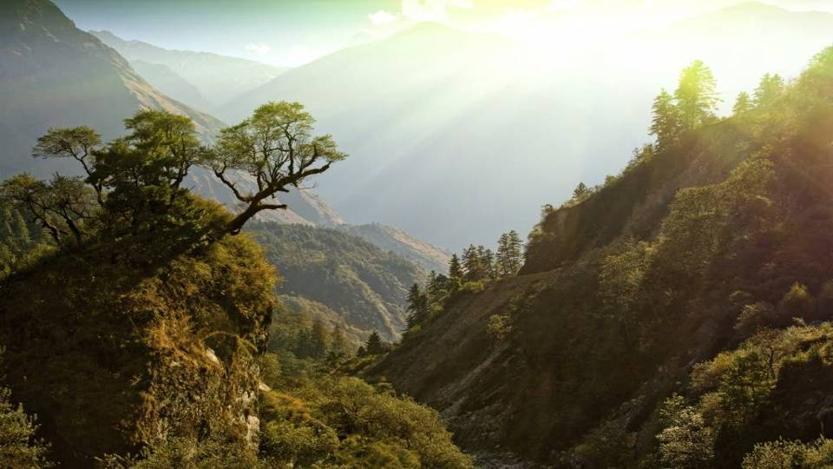

Slide 4
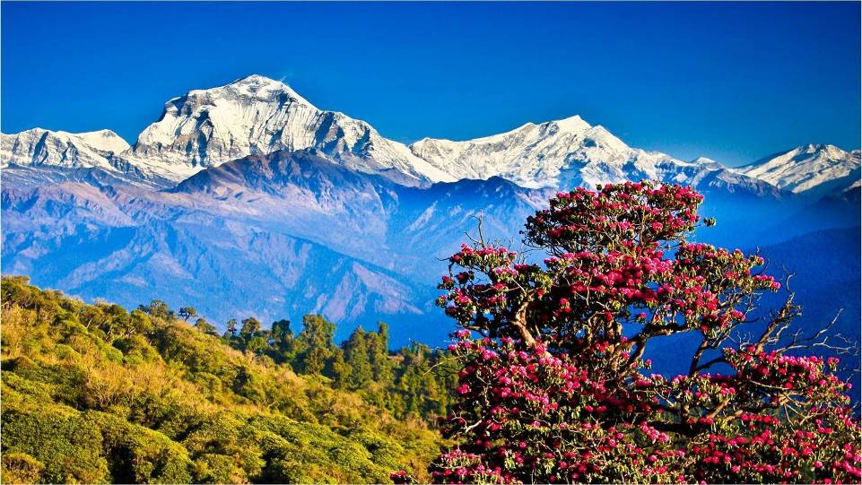

Slide 5
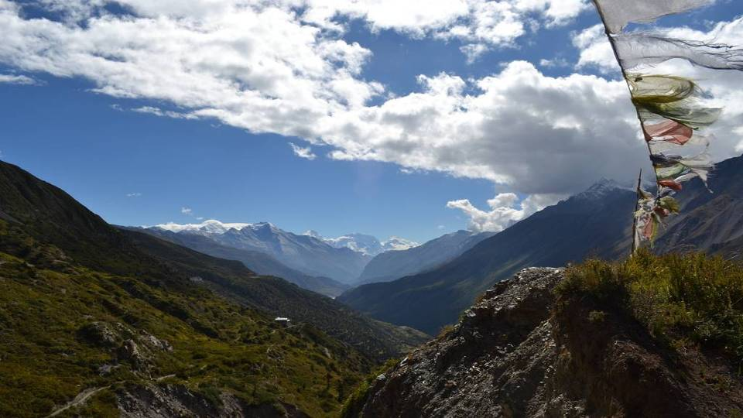

Slide 6
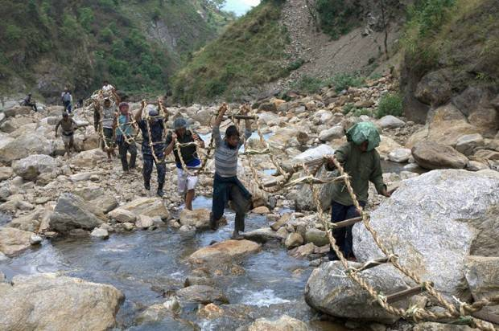

Slide 7
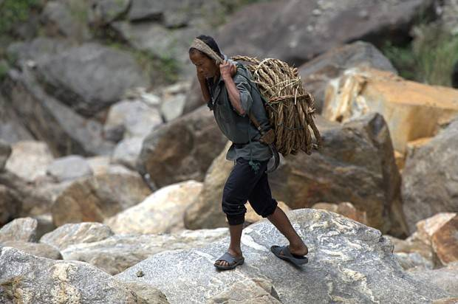

Slide 8
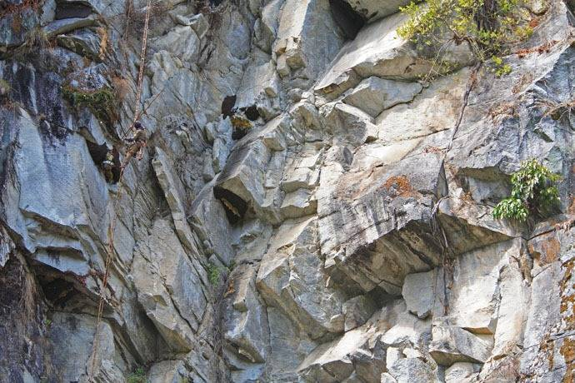

Slide 9
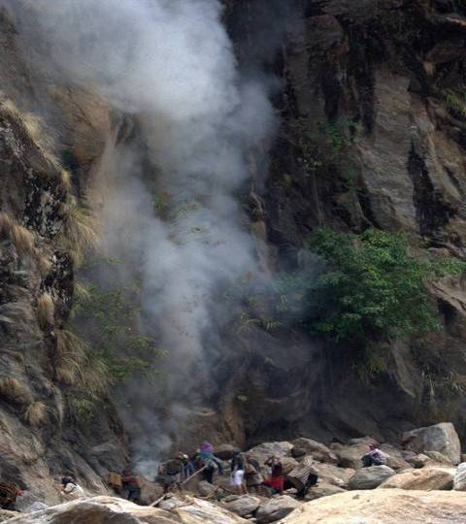
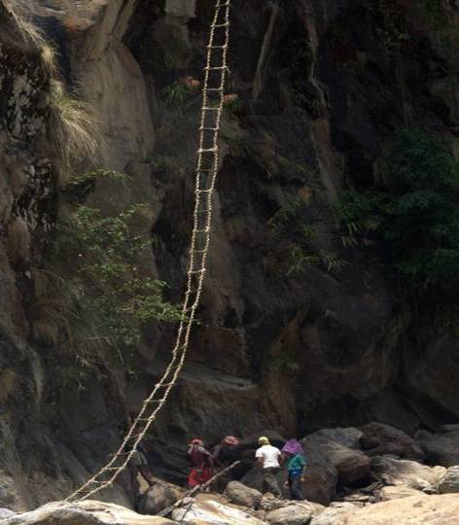

Slide 10
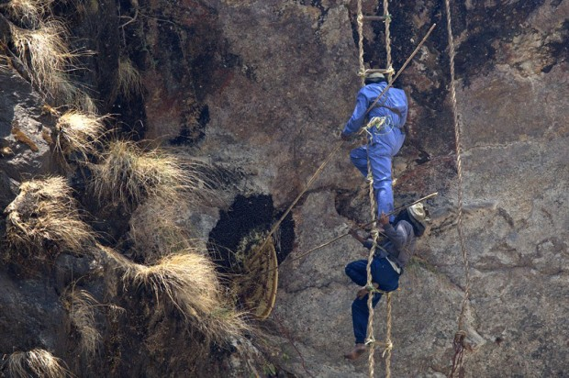

Slide 11
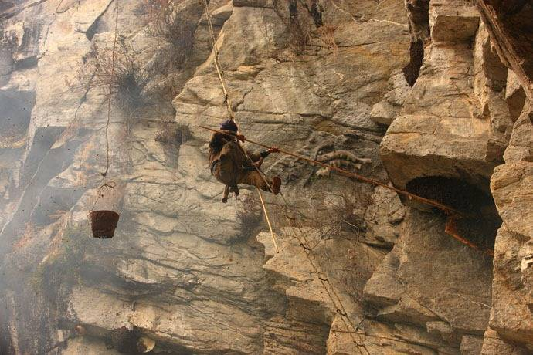

Slide 12
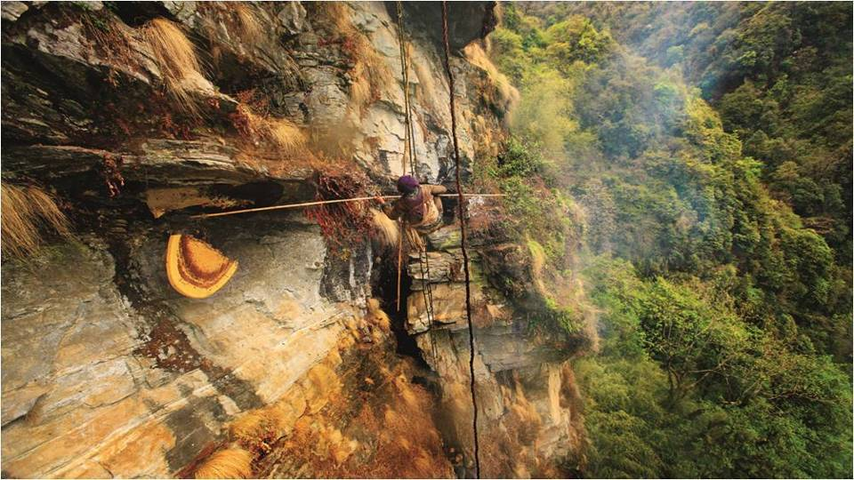

Slide 13
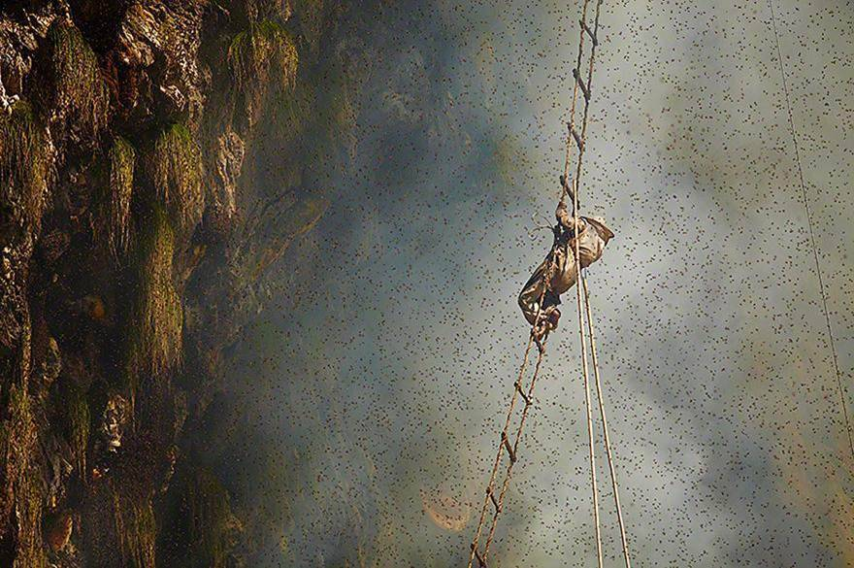

Slide 14
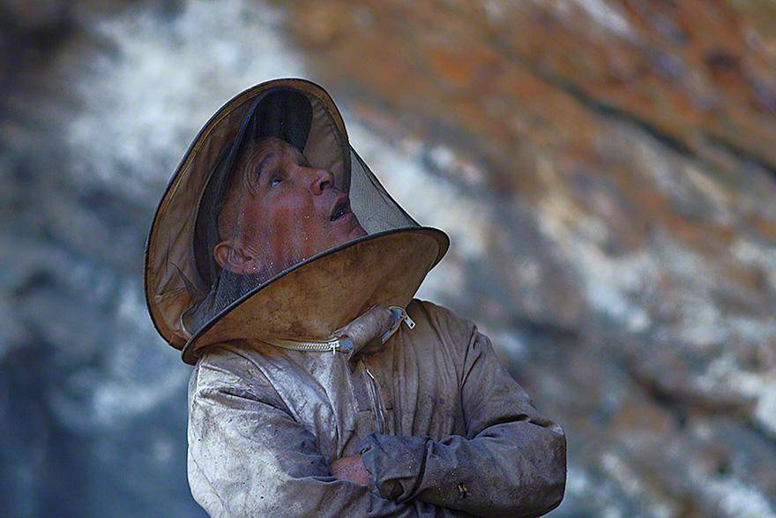

Slide 15
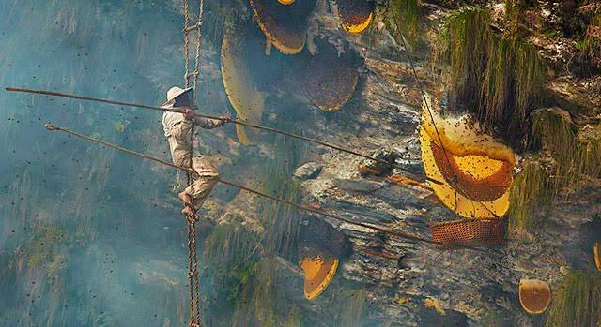

Slide 16
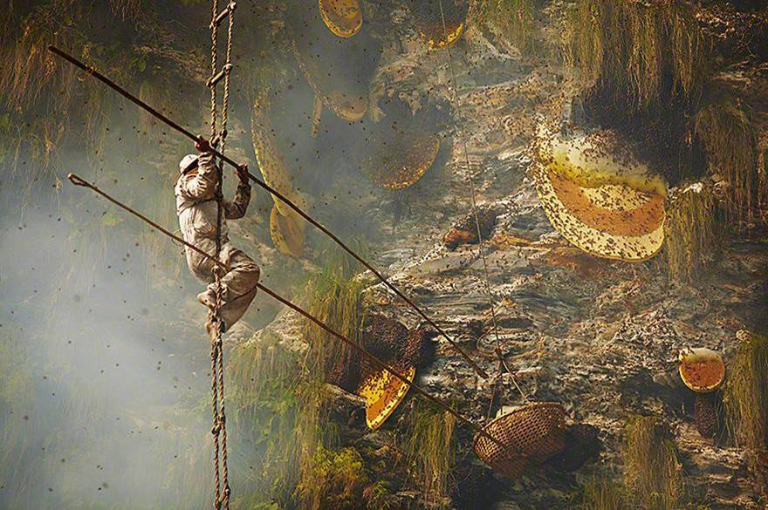

Slide 17
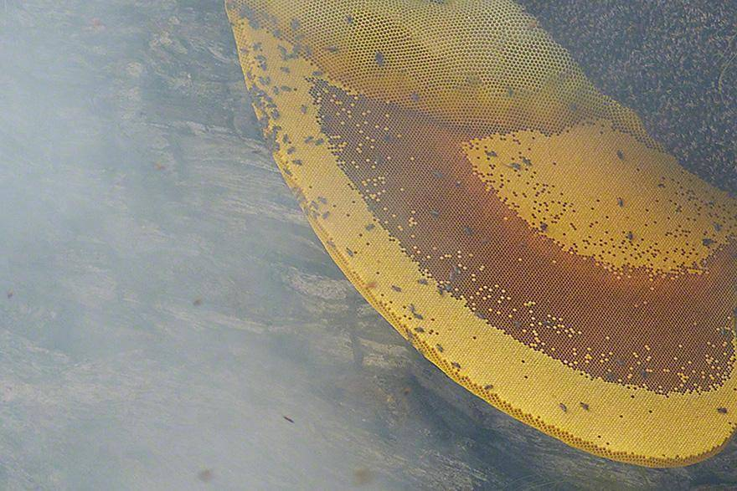

Slide 18
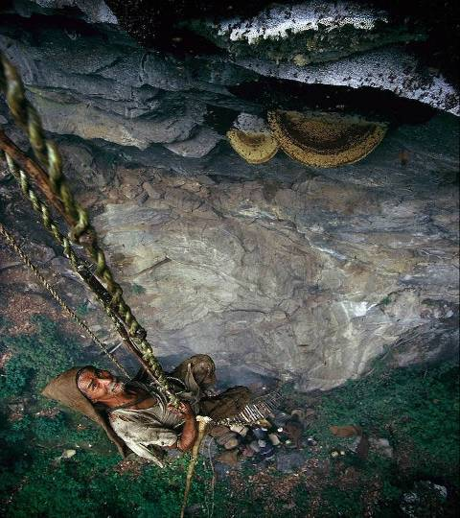
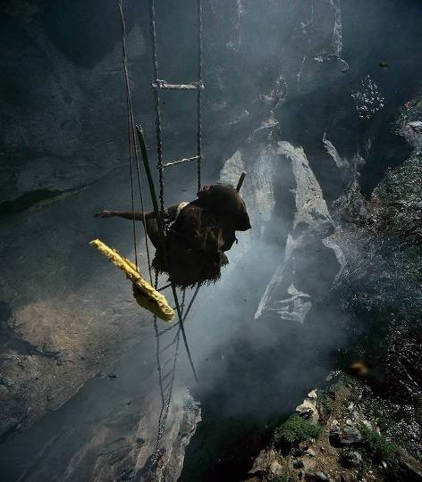

Slide 19
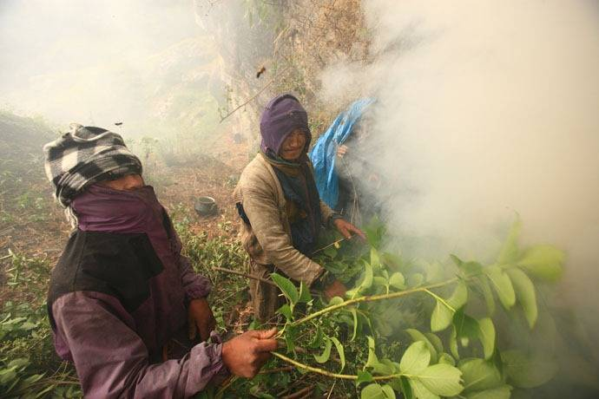

Slide 20
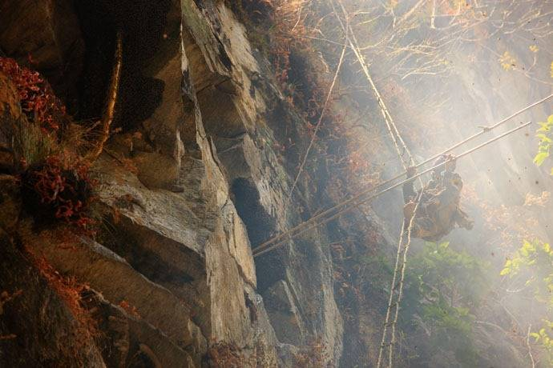

Slide 21
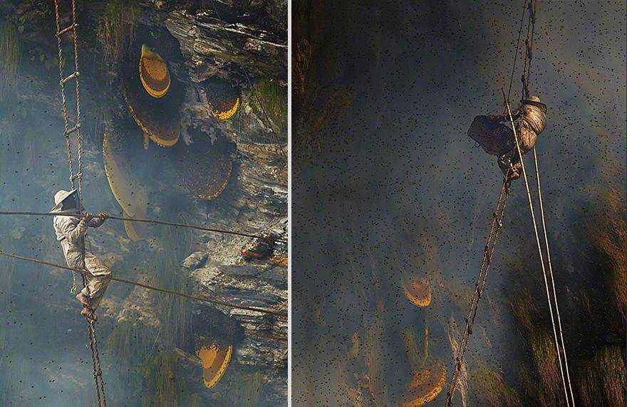

Slide 22
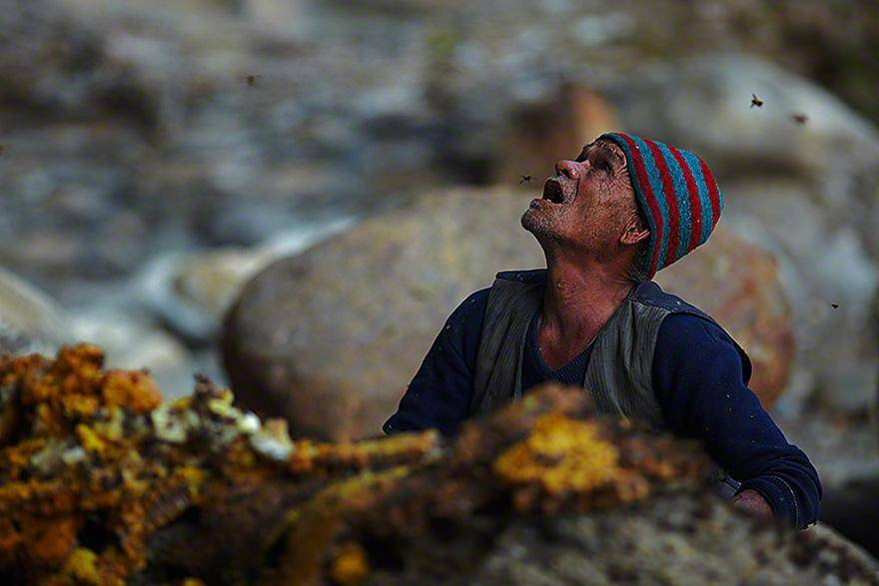

Slide 23
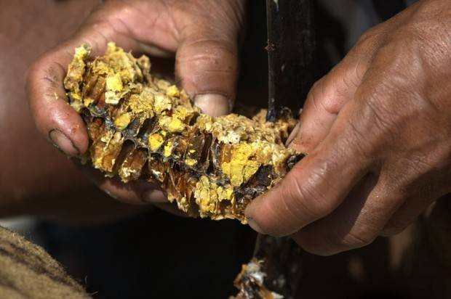

Slide 24
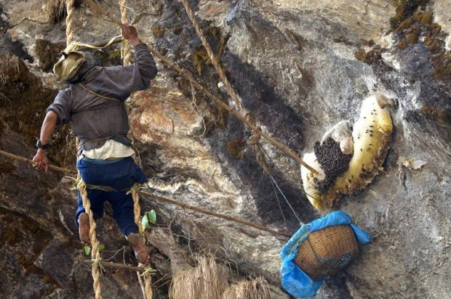

Slide 25
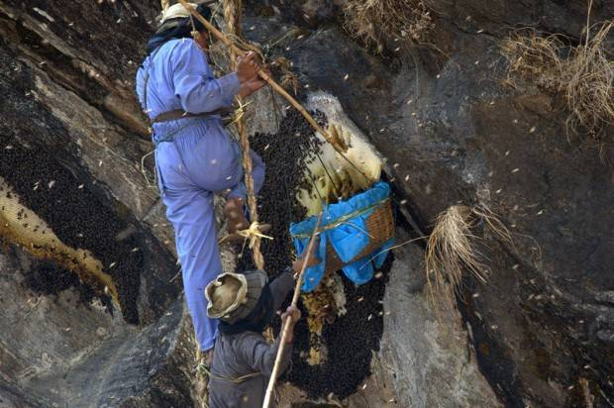

Slide 26
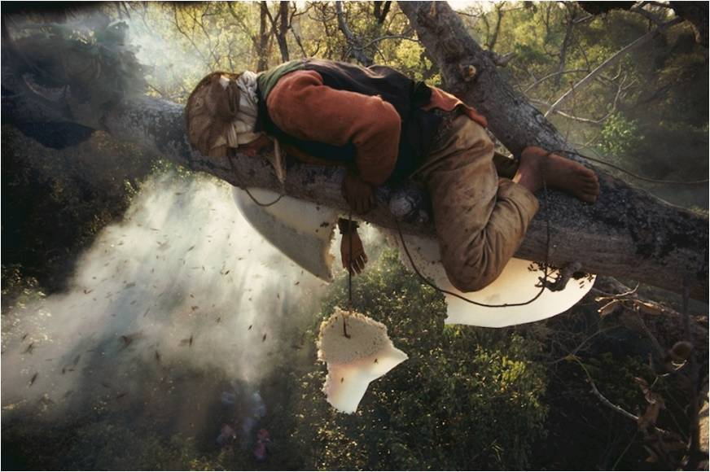

Slide 27
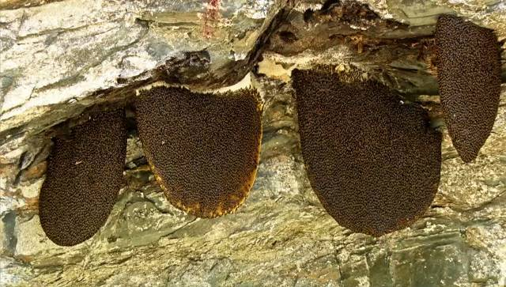

Slide 28
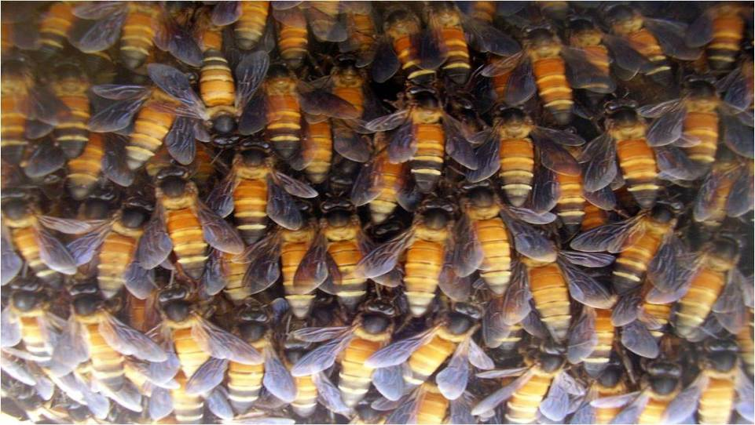

Slide 29
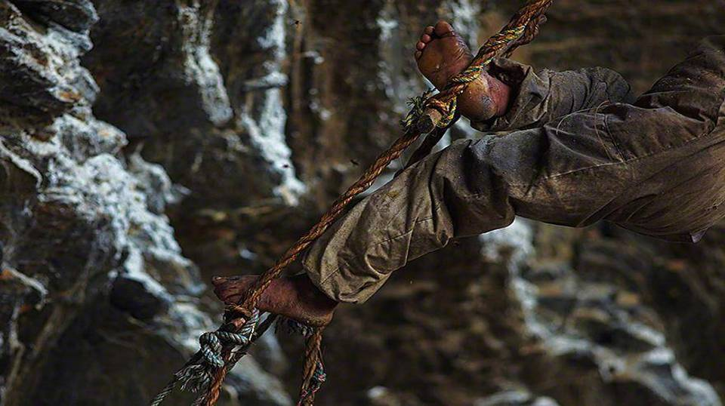

Slide 30
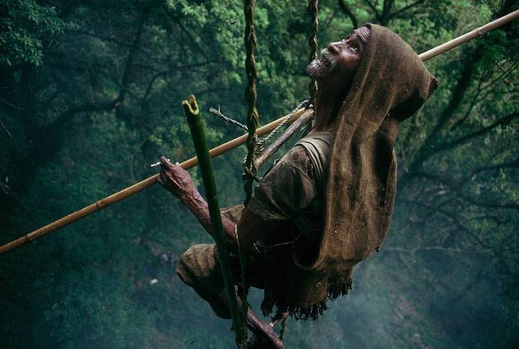

Slide 31
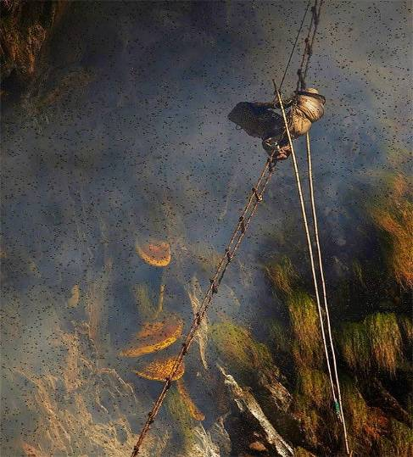
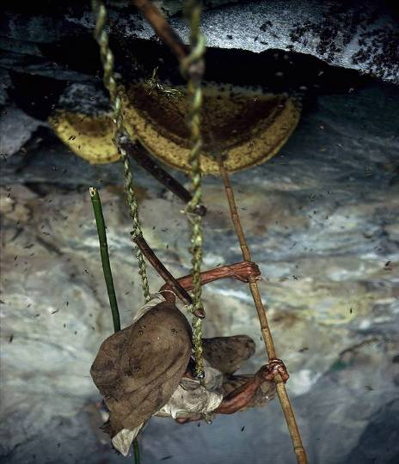

Slide 32
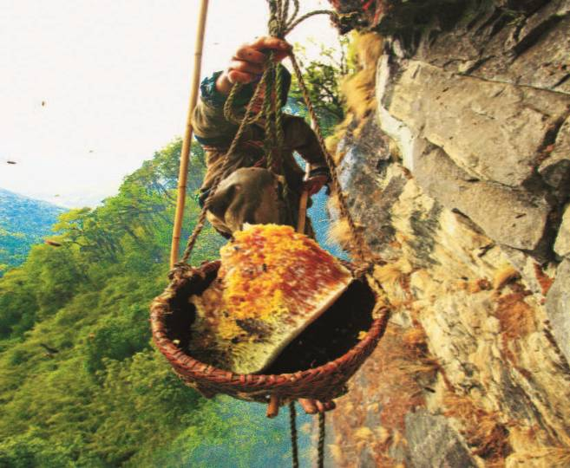

Slide 33
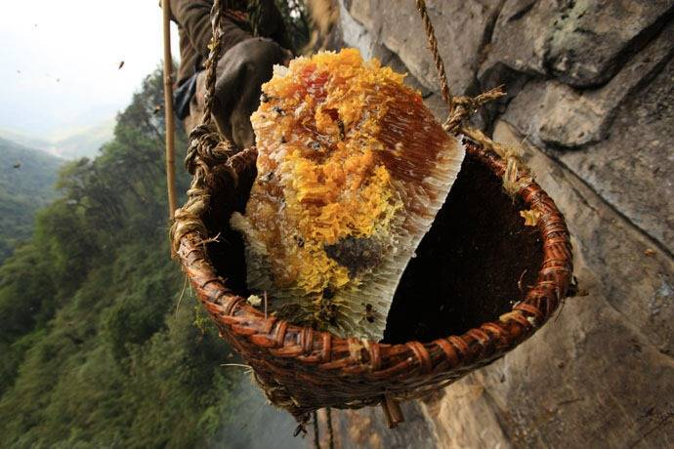

Slide 34
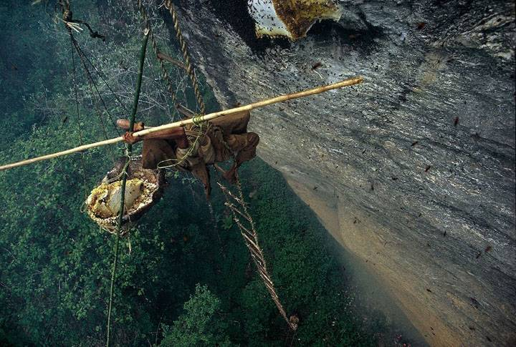

Slide 35
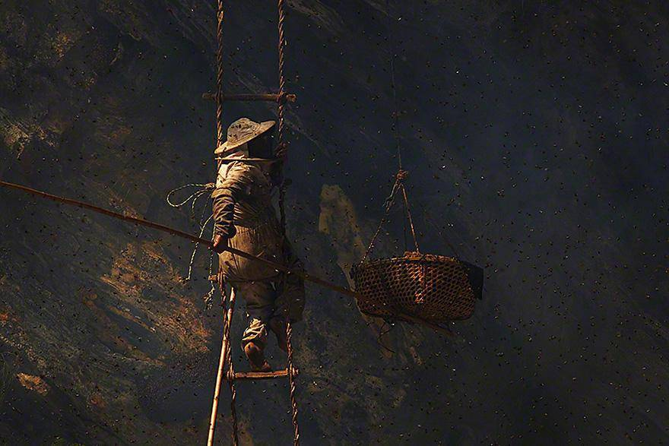

Slide 36
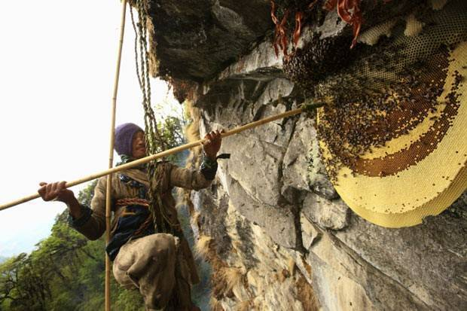

Slide 37
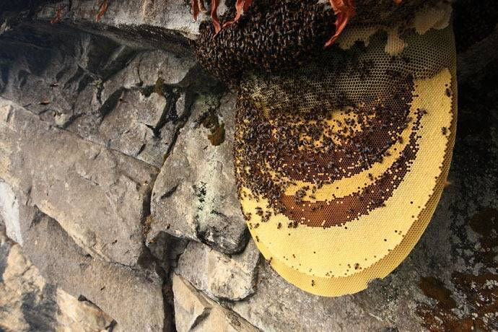

Slide 38
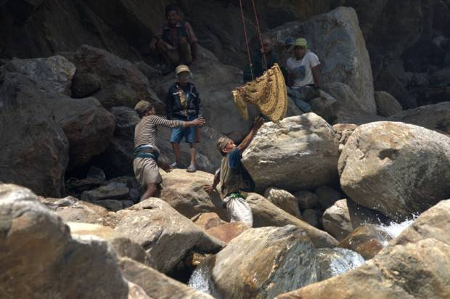

Slide 39
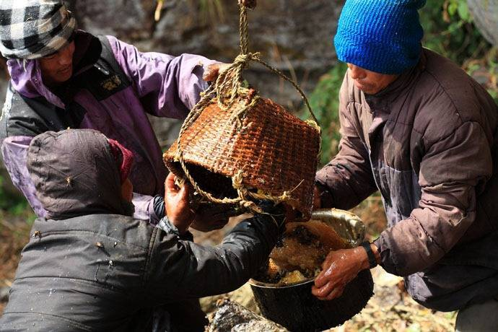

Slide 40
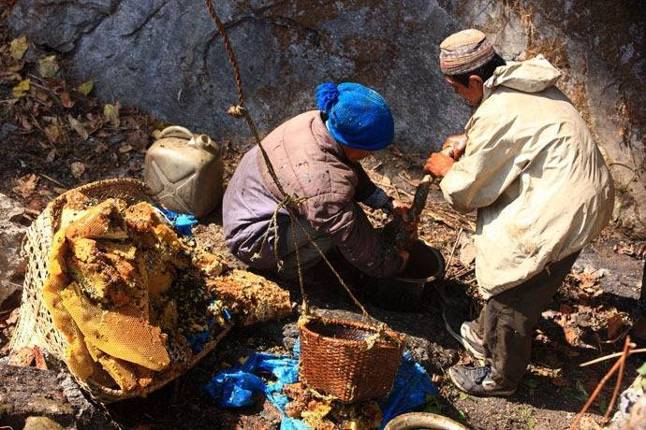

Slide 41
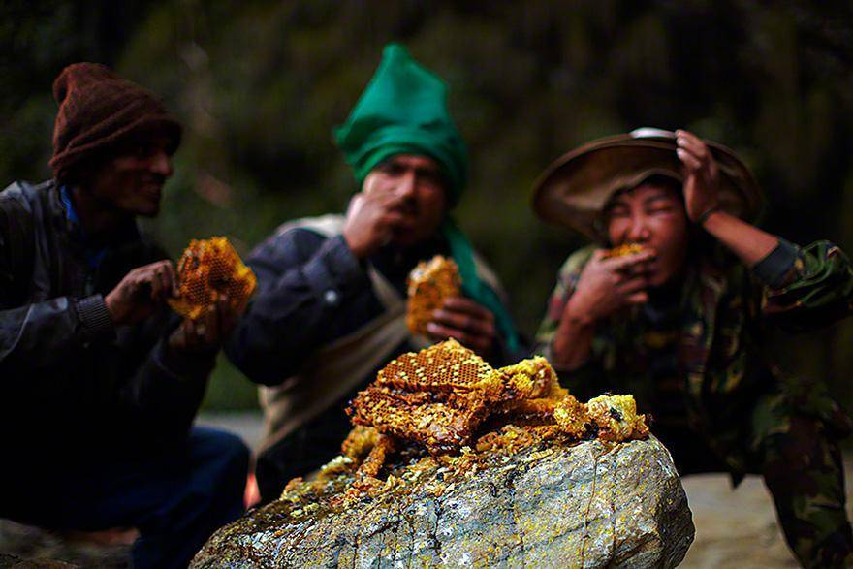

Slide 42
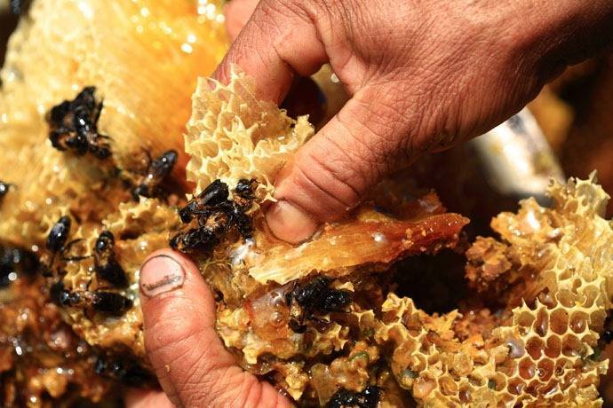

Slide 43
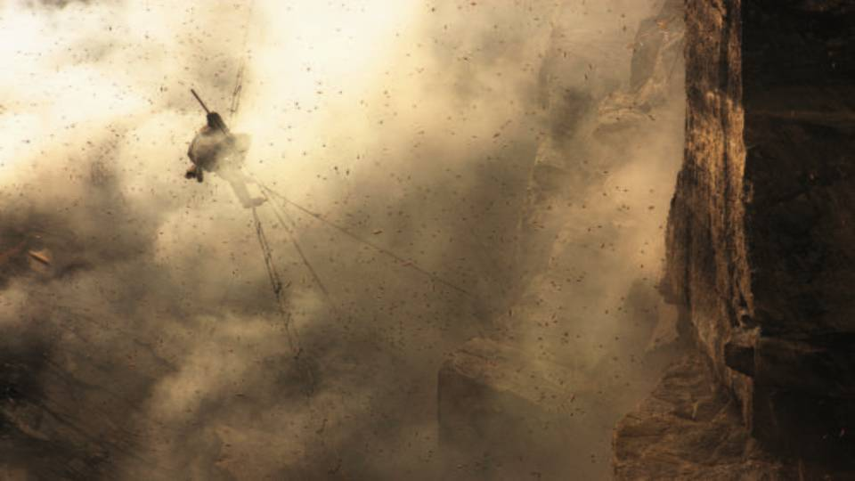

Slide 44
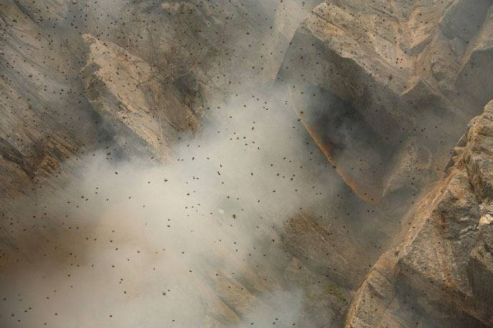

Slide 45
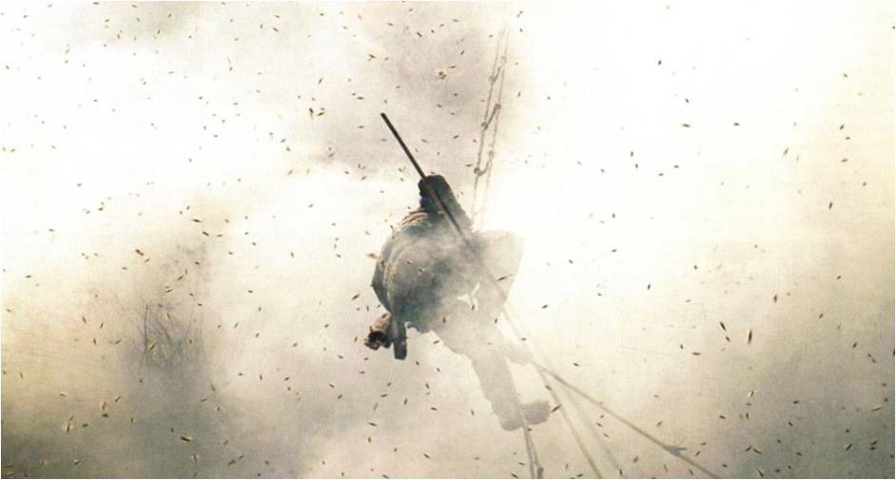

Slide 46

Fin
Imagenes: Internet
Texto: Internet

Slide 47







¿Te ha gustado?
Puedes ver más entrando
Aquí
Además puedes recibir powerpoints en tu correo electrónico suscribiéndote aquí:

